Slide 1

Portal web Mi Movistar Empresas Actualización masiva y automática de usuario

Slide 2
Actualización masiva de usuarios
Ahora puedes cargar un archivo Excel para actualizar automáticamente los nombres de usuario de tus líneas, de forma rápida y eficiente

Slide 3
Ingreso al Portal web Mi Movistar

Slide 4

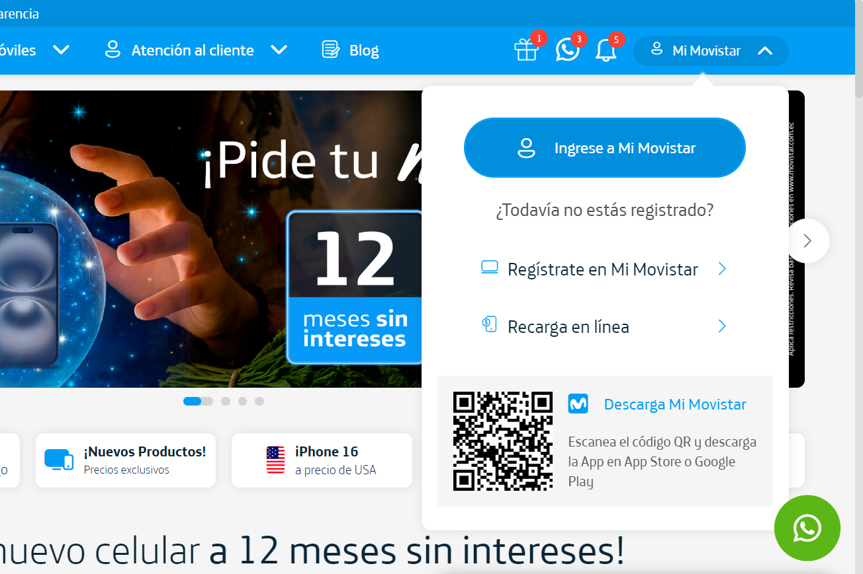
Ingreso al Portal web Mi Movistar
TUTORIAL
Acceso rápido y sencillo al portal web
1️⃣ Ingresa a www.movistar.com.ec 🌐 2️⃣ Selecciona la opción Mi Movistar en el menú principal

Slide 5
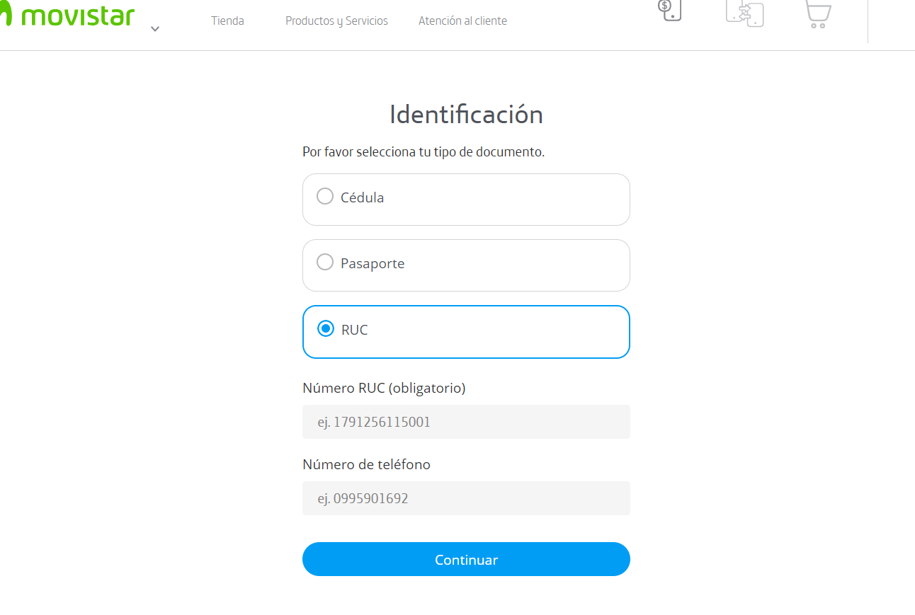
Acceso con RUC y credenciales
TUTORIAL
Identificación segura para ingresar al portal
1️⃣ Selecciona la opción RUC
2️⃣ Ingresa tus credenciales como Gestor de Cuenta Autorizado 🔐 3️⃣ Accede a la plataforma
¿Tu empresa no tiene un Gestor de Cuenta asignado? 👉 Regístralo 🔗 aquí

Slide 6
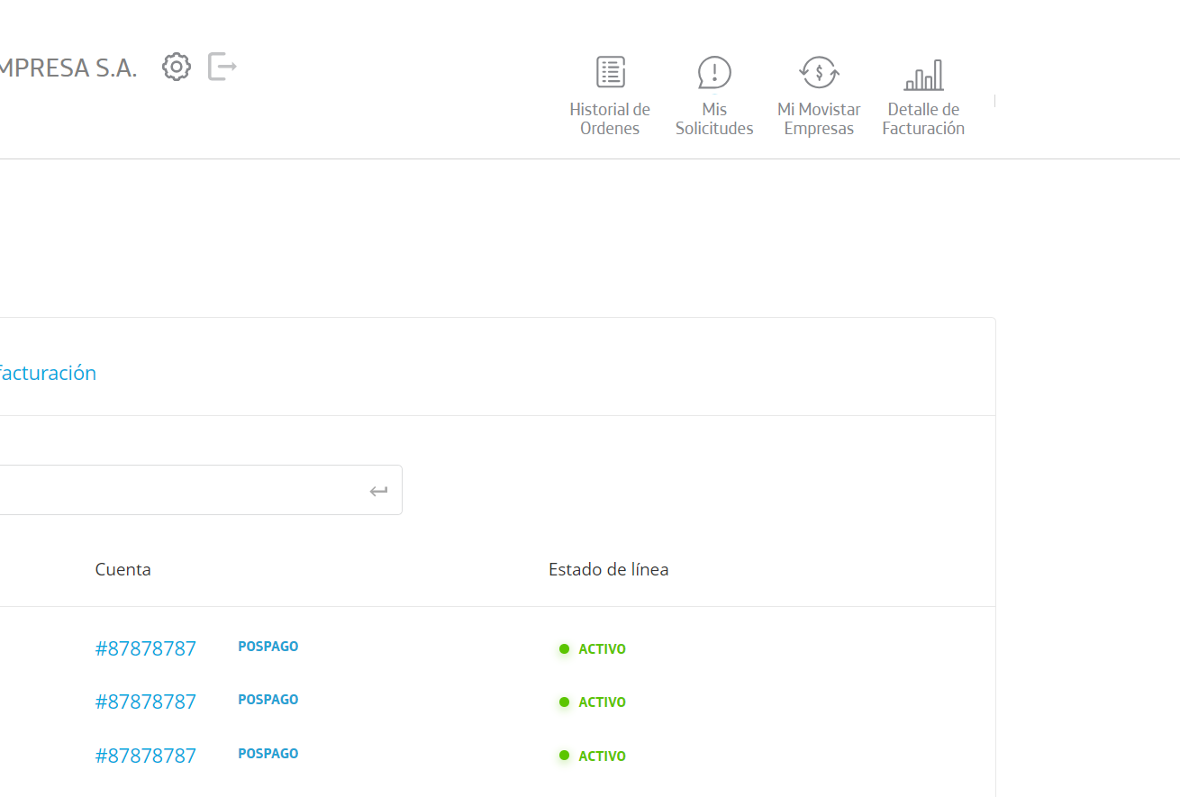
🏢 Acceso a Gestión Posventa
TUTORIAL
Ingresa en Mi Movistar Empresas
1️⃣ Presiona el ícono de Mi Movistar Empresas y accede a la sección transaccional del portal web

Slide 7
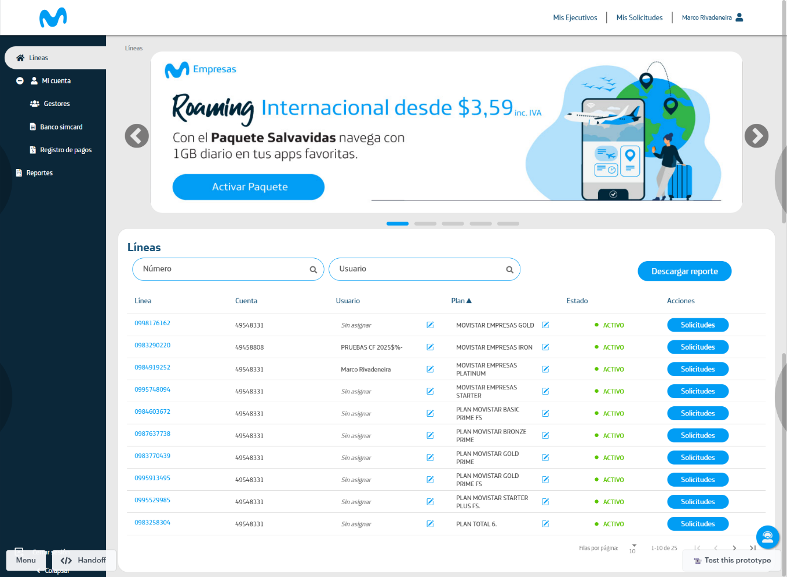
📲 Acceso a la Funcionalidad desde Solicitudes
TUTORIAL
Selecciona el número celular para iniciar el proceso
🔹 Selecciona cualquier número celular 🔹 Desde ahí podrás acceder a la opción de carga masiva y seguir el proceso
🧭 ¡Es rápido, intuitivo y directo!

Slide 8
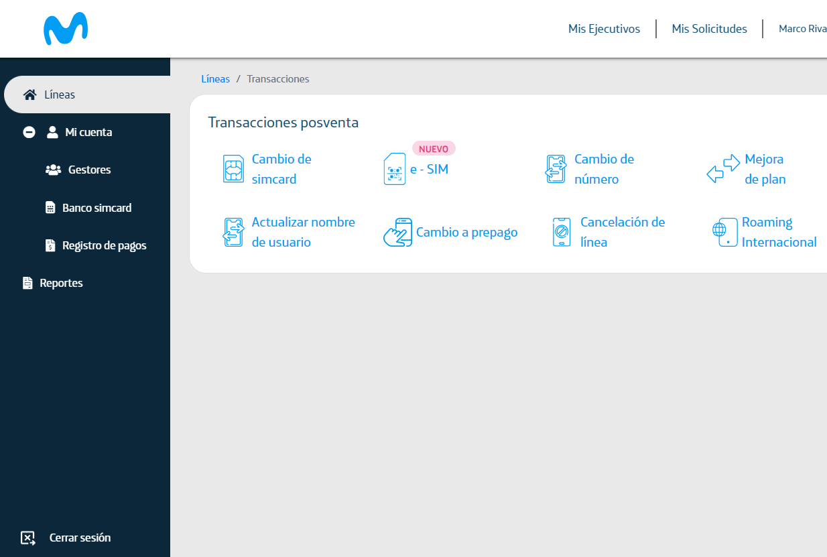
🛠️ Paso a Paso para el Cambio de Nombre de Usuario
TUTORIAL
Sección de transacciones posventa
✅ Seleccionar la opción “Actualización nombre de usuario" para continuar con la gestión

Slide 9
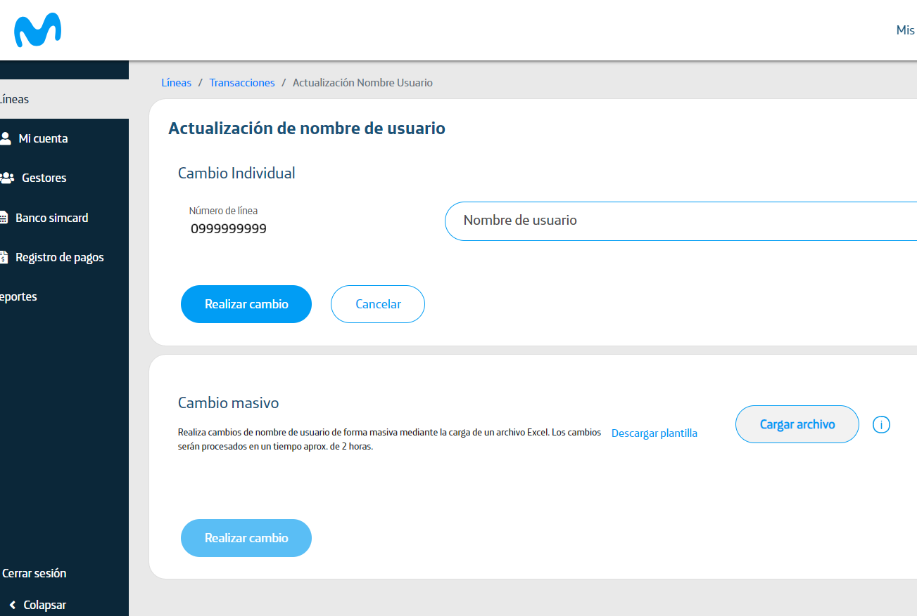
🆕 Cambio Masivo de Nombre de Usuario
TUTORIAL
Carga tu archivo Excel y actualiza múltiples usuarios en segundos
📁 En esta sección puedes subir un archivo Excel que contenga el número y el nuevo nombre de usuario.
⚙️ El sistema procesará los datos automáticamente y realizará el cambio de manera masiva, sin necesidad de hacerlo uno por uno.
✅ ¡Optimiza tu tiempo y mejora la gestión de usuarios fácilmente!

Slide 10
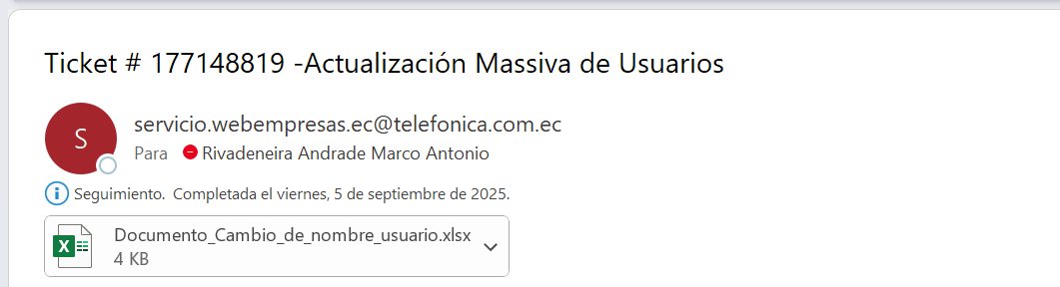
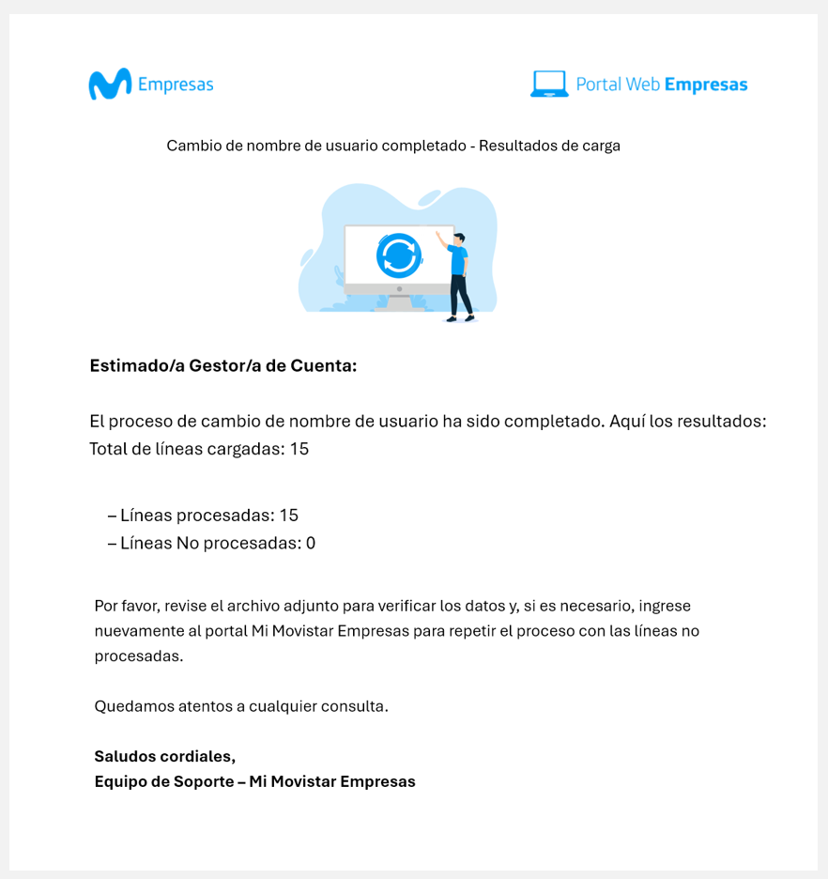
⚡ Procesamiento Rápido y Notificación Automática
TUTORIAL
La solicitud automática se ejecuta en menos de 1 minuto
📋 El Gestor de Cuenta recibe un reporte de líneas gestionadas y no gestionadas, el archivo Excel adjunto encuentra el detalle.
🔍 Posibles causas de error:
🚫 Número no se encuentra en el RUC
📴 Número en estado prepago o cancelado
✅ ¡Todo el proceso es automático y rápido!

